Slide 1
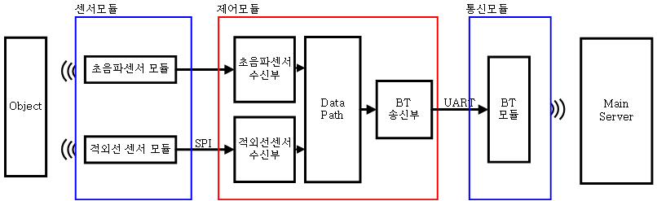
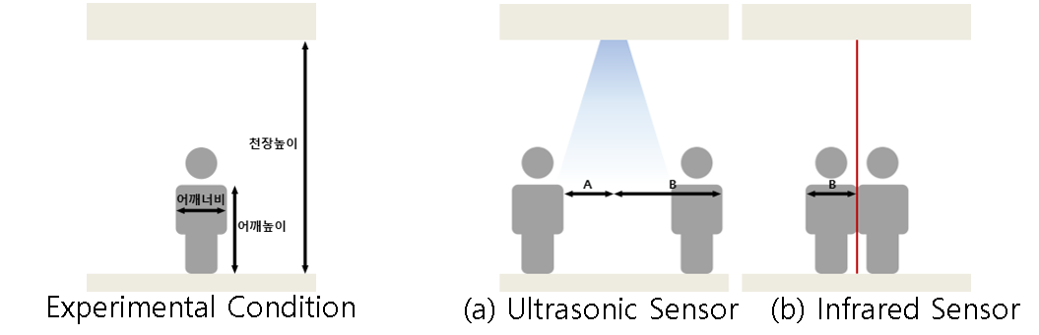
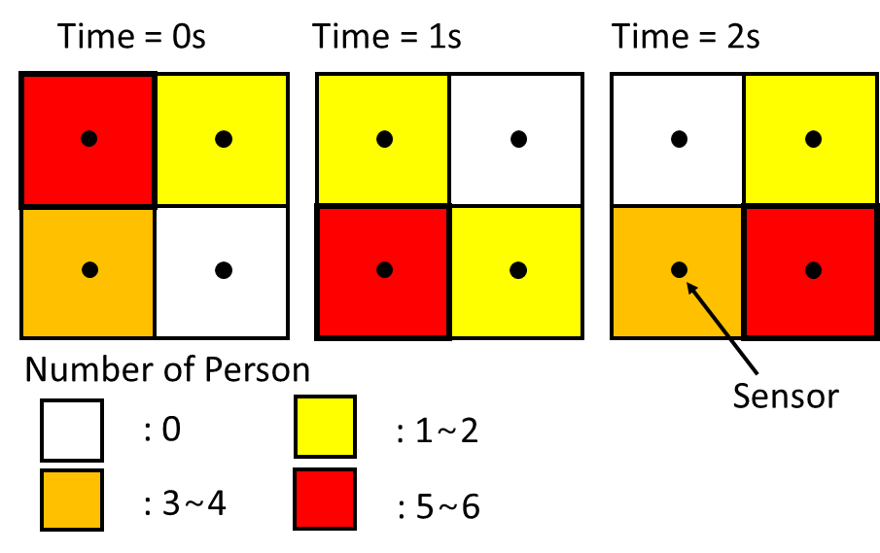
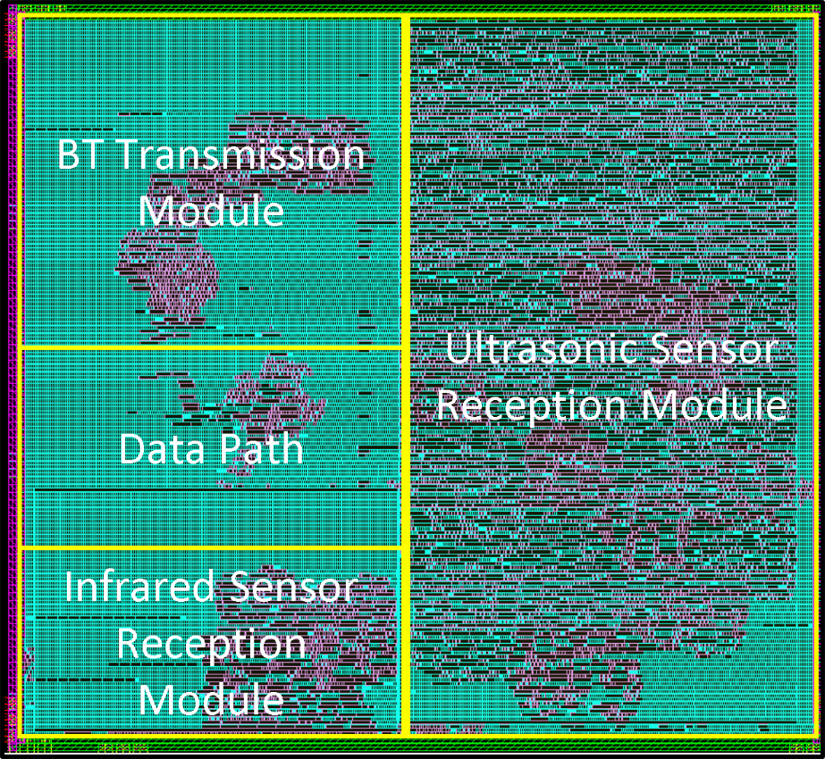
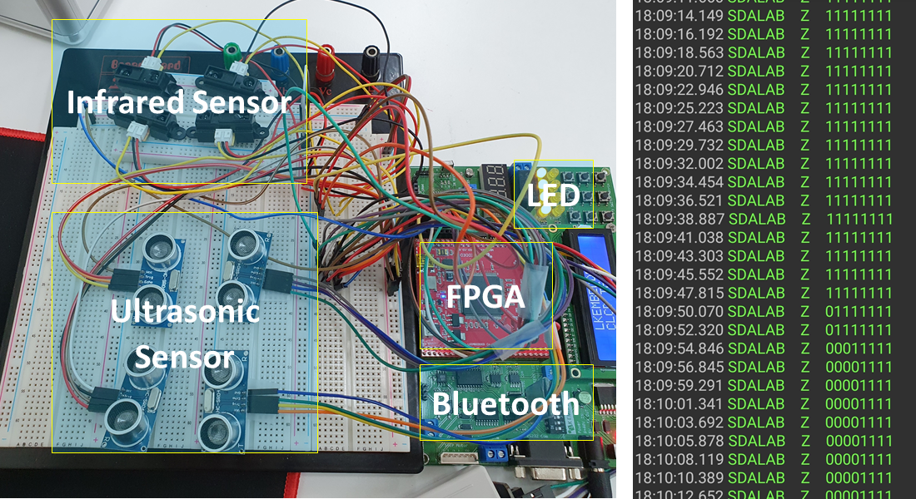
적외선 및 초음파센서 그리드를 활용한
태그가 없는 실내 위치식별 시스템
노찬휘, 김용석, 신창식, 백돈규
충북대학교
대부분의 IPS(Indoor Positioning System)에서는 비콘과 같은 태그로부터 특정 신호를 여러 수신기에 보냄으로써 사용자의 위치를 특정하고 동선을 파악한다. 본 논문에서는 태그를 사용하지 않고도 외부 센서 노드 그리드를 활용하여 유동인구의 이동 추이를 파악하는 시스템을 제안한다. 각 센서 노드는 초음파센서와 적외선센서를 조합하여 사람들의 존재 여부와 세부형태를 모두 모니터링할 수 있으며, 수집한 데이터를 무선 송신을 통해 메인 서버에 보냄으로써 간편하게 시스템을 유지 및 보수할 수 있도록 하였다.
1. 시스템 구성
적외선 센서 모듈과 초음파센서 모듈은 각각 초음파. 적외선 신호를 방출한다. 그리고 물체가 인식되면 초음파 센서 모듈은 수신 모듈로 보내는 출력신호를 high로 변화시키고 초음파 센서 수신 모듈은 high가 유지되는 시간을 이용해 카운팅하여 물체가 원하는 만큼 거리가 가까워졌을 때 인식하도록 설계하였다.
이렇게 각각 수신하고 이를 Data Path 부분에서 위치 데이터를 만들어서 이를 Bluetooth 송신 모듈로 보내게 된다. 이 데이터는 블루투스를 통해 메인 서버로 전송되게 되고 위치에 따른 데이터를 확인할 수 있게 된다.
구현한 시스템을 아래와 같이 센서 그리드를 구성하여 유동인구를 파악하고자 한다. 하나의 공간을 총 4개로 나눠서 각각의 센서를 활용하여 유동인구를 파악한다. 각 센서에서는 초음파센서를 활용하여 유동인구의 유무를 파악하며, 적외선센서를 활용하여 대략 몇 명의 사람이 해당 공간에 있는지 파악한다. 따라서, 시간에 따른 유동인구의 변화 및 인구 이동에 대한 추이를 대략 파악할 수 있다.
2. 실내 위치식별 시스템
적외선 센서는 사람과 일직선상에 있어야 인식이 가능하다. 따라서 센서 한 개당 약 40cm의 인식 가능 구역을 가지게 된다. 따라서 좁은 범위를 정확하게 측정 가능하다.
초음파센서는 물체를 감지하는 영역이 15°이기 때문에 위의 측정 조건에 대한 수용 범위는 센서 한 개당 반지름 80cm를 수용할 수 있게 된다. 따라서 넓은 범위를 측정하지만 정확성은 떨어지게 된다. 초음파 센서만 사용할 경우 일정 시간동안 한 사람이 머물러 있는지 여러 사람이 이동하는 경우인지 판단하기 어렵다. 따라서 정확성이 좋은 적외선 센서를 사용해서 정확한 정보를 얻어낼 수 있도록 설계하였다.
3. 동작 검증
수용 범위를 측정하기 위해서 실험 조건을 평균적인 천장의 높이를 3m, 사람의 평균 어깨높이는 1.45m, 그리고 평균 어깨너비를 0.4m로 설정하였다.
적외선센서는 사람과 일직선 상에 있어야 인식할 수 있다. 따라서 사람이 같이 있는 조건의 경우 적외선센서 한 개에 반지름이 약 40cm인 구역이 사람이 인식 가능한 영역이다.
초음파센서는 물체를 감지하는 영역이 15°이기 때문에 위의 측정 조건에 대한 수용 범위는 센서 한 개에 반지름 80cm를 수용할 수 있게 된다. 측정한 결과 또한 옆의 표와 동일하게 측정되었다. 센서의 수용 범위를 파악하고 설계한 Control 부분이 제대로 동작하는지 파악하기 위해서 FPGA를 이용해서 검증하였다. FPGA 보드는 Xilinx 사의 Spartan 6 Evaluation Board를 사용하였다. 적외선센서 모듈과 초음파센서 모듈을 우측 그림과 같이 FPGA에 연결하였고 결과를 통해 값이 잘 전달되었음을 확인하였다.
 | Value | Unit
Shoulder width | 0.40 | m
Height of shoulder | 1.45 | m
Height of ceiling | 3 | m
Sensor type | A | B | Unit
Ultrasonic | 0.4 | 0.8 | m
Infrared | 0 | 0.4 | m
결론
적외선 및 초음파센서를 이용하여 고객의 경로를 분석하기 위한 IPS를 설계하였다. 적외선 혹은 초음파센서를 선택적으로 이용하여 0 혹은 1로 고객의 위치를 구역별로 파악을 할 수 있으며, 수집한 데이터를 블루투스를 통해 무선으로 서버에 전송할 수 있다.
우리가 설계한 시스템은 2m × 2m의 수용 범위를 가진다. 이를 온칩 시스템으로 설계를 하여 적은 에너지로 동작을 할 수 있고, 매우 작은 면적으로 설계를 하여 이득을 얻을 수 있다. 또한, Fab-in을 통해 칩이 실제로 나오게 되면 실제로 시스템을 구현하여 실제로 유동인구를 분석하고 센서들의 위치와 배치를 어떻게 해야 효율적으로 분석하고 파악할 수 있을지 연구할 것이다.

